Slide 1



CLASS :3
SUBJECT : ODIA
CHAPTER NUMBER: 17
CHAPTER NAME : ସ୍ଵାଧୀନତା ଦିବସ
SUBTOPIC : ଅଭ୍ୟାସ- ୨ ଓ ୪

Slide 2
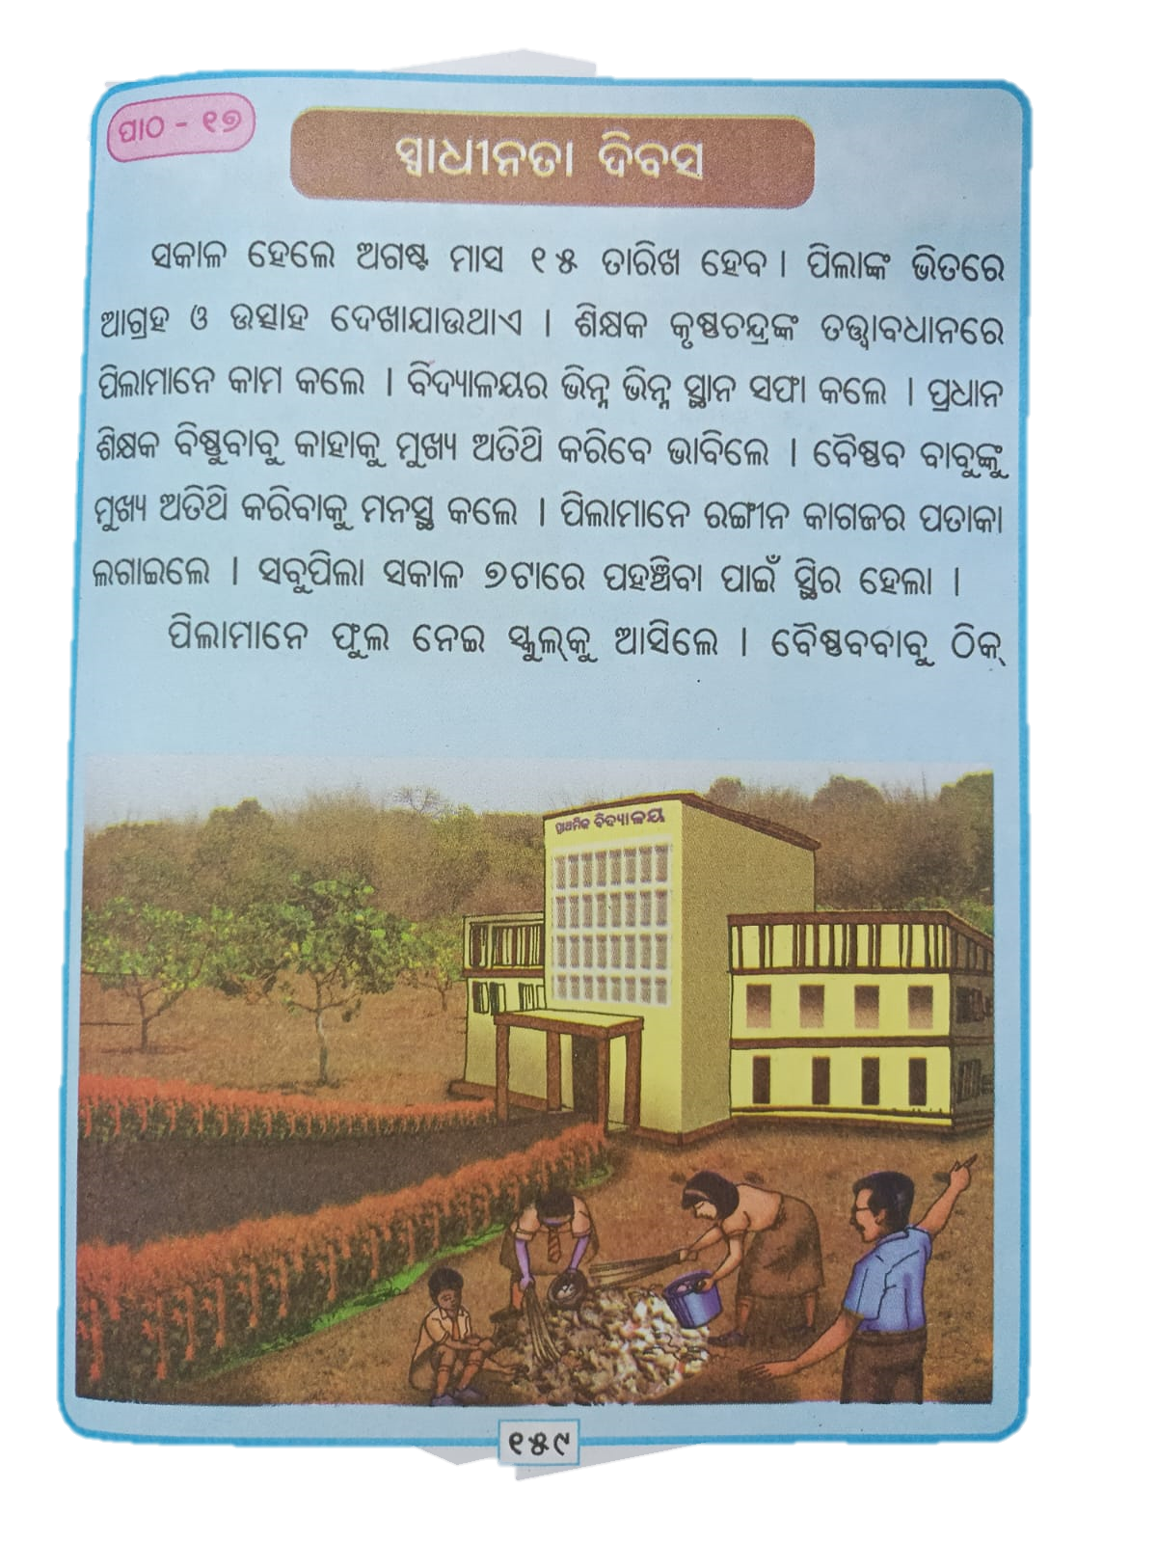

Slide 3
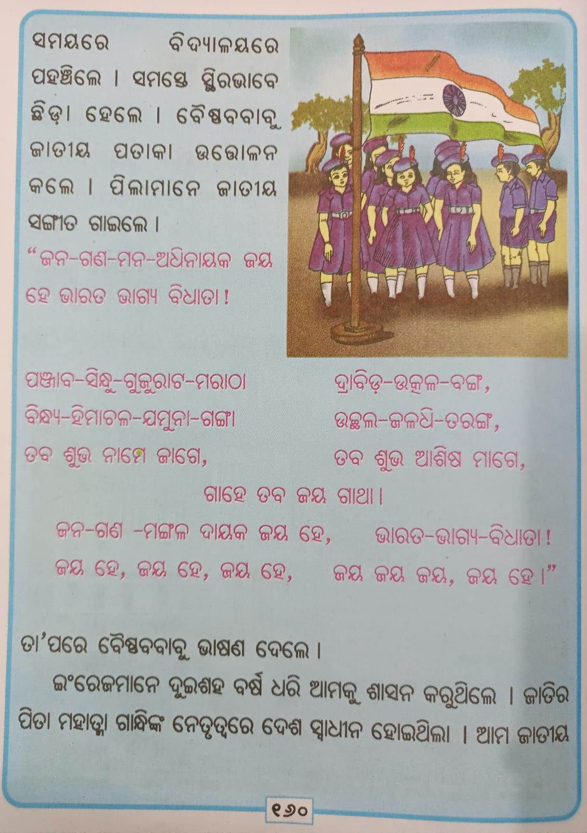

Slide 4
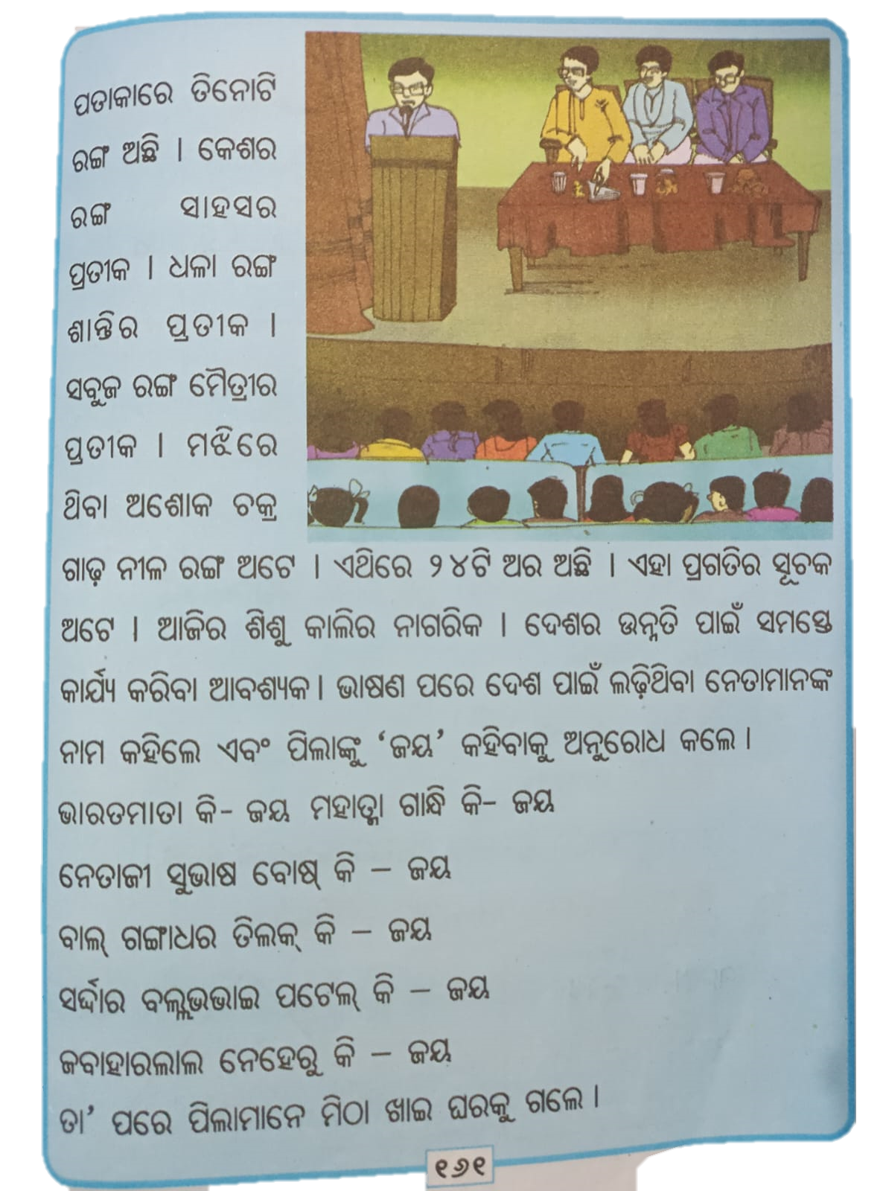

Slide 5
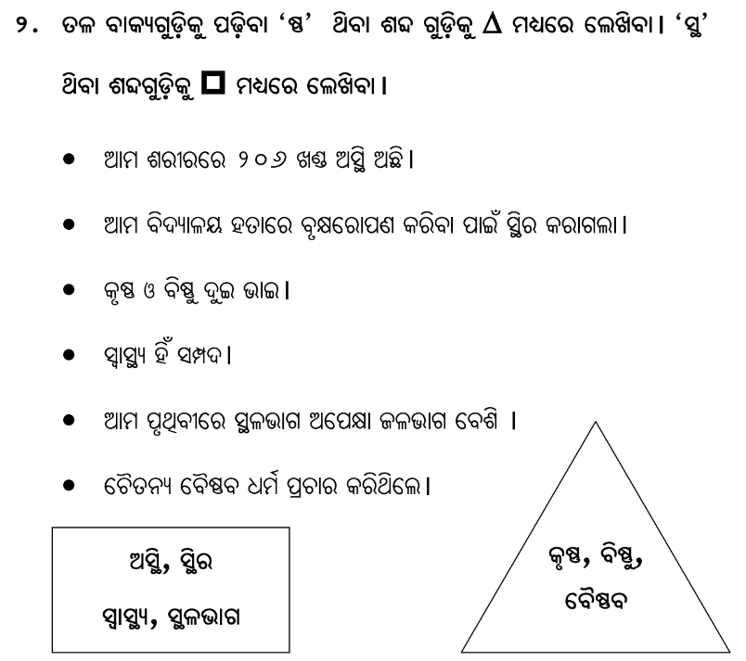

Slide 6
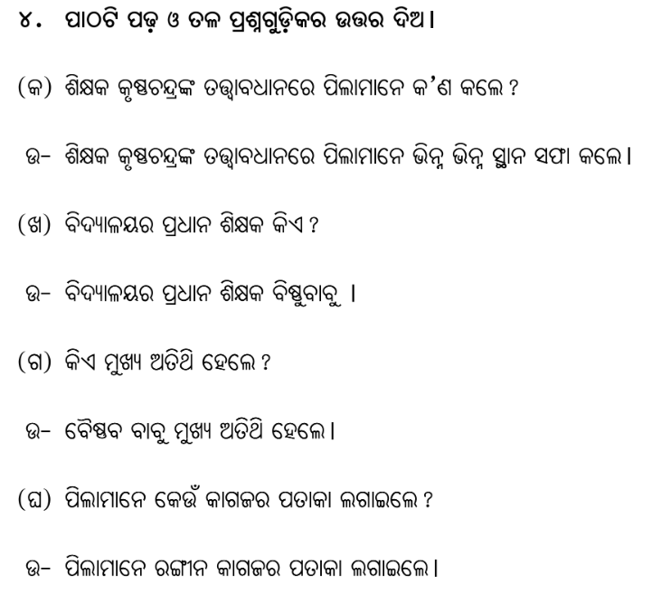

Slide 7
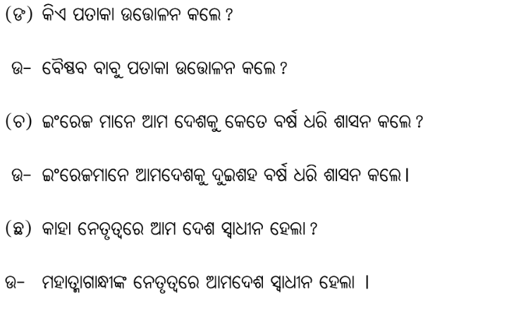
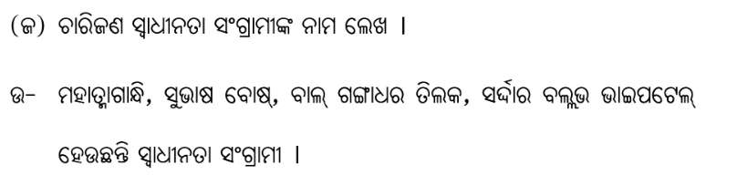

Slide 8

ଗୃହ କର୍ମ
ପ୍ରଶ୍ନ-୧ଓ ୫ କୁ ଖାତାରେ କର ।

Slide 9
ଅଧ୍ୟୟନରୁ ଲବ୍ଧଜ୍ଞାନର ଫଳାଫଳ:-
ପିଲାମାନଙ୍କର ଶ୍ରବଣ ପଠନ ଓ ଲିଖନ ଶୈଳୀର ଅଭିବୃଦ୍ଧି ହେବ ।
ବିଭିନ୍ନ ଯୁକ୍ତାକ୍ଷର ର ବ୍ୟବହାର ଶିଖିଲେ ।

Slide 10
THANKING YOU
ODM EDUCATIONAL GROUP

